Slide 1
„Wygrywają ci, którzy się nie poddają”
Napoleon Hill

Slide 2
„Wygrywają ci, którzy się nie poddają”
Napoleon Hill

Slide 3
RAFAŁ WILK

Slide 4
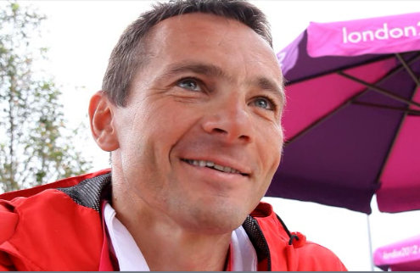

Slide 5
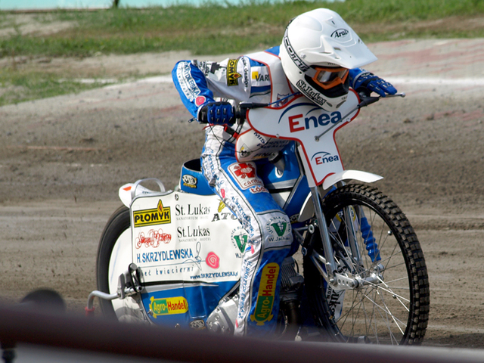
Osiągnięcia Rafała Wilka:
-Młodzieżowe Drużynowe Mistrzostwa Polski:
1 MIEJSCE - 1994
1 MIEJSCE - 1995

Slide 6
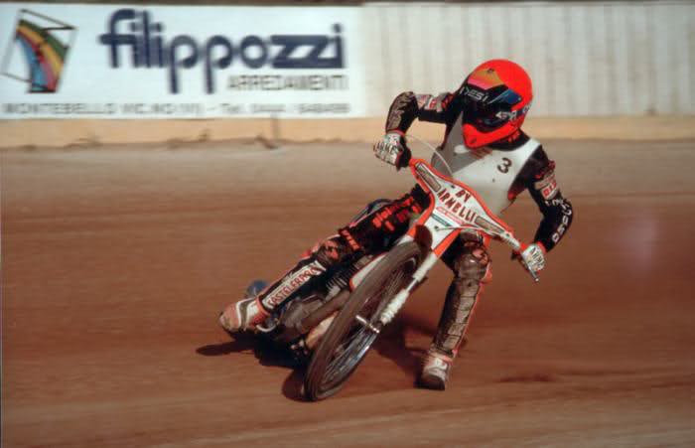

Slide 7
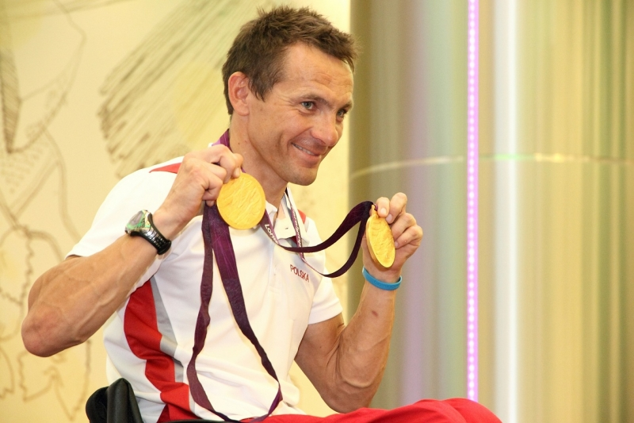
Upór i sportowe umiejętności zaprowadziły go na Igrzyska Paraolimpijskie, gdzie zdobył dwa złote medale.

Slide 8
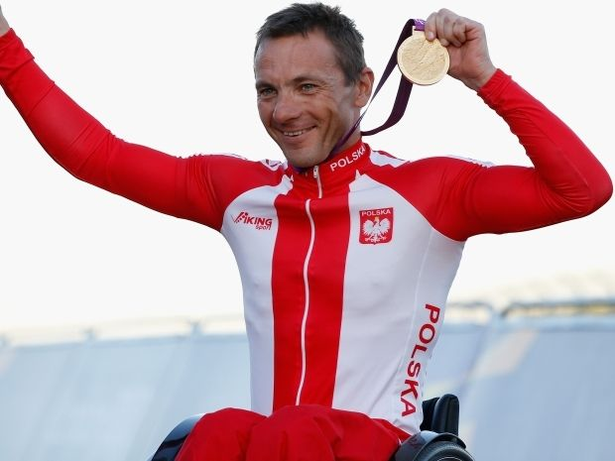
Złoto LIP Londyn 2012 – kolarstwo szosowe; jazda na czas (H3 – handbike).
Złoto LIP Londyn 2012 – kolarstwo szosowe; wyścig ze startu wspólnego (H3 – handbike).

Slide 9
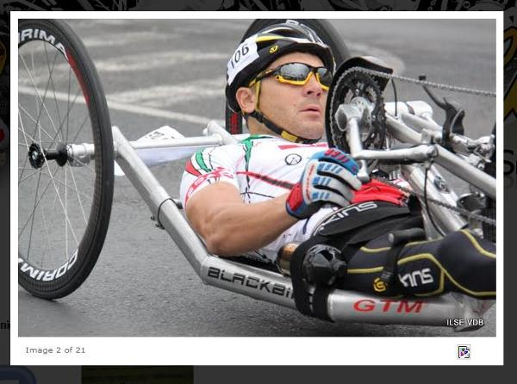
„W życiu ważny jest nie triumf lecz walka;
rzeczą istotną jest nie zwyciężać,
lecz umieć toczyć zwycięski bój”.

Slide 10
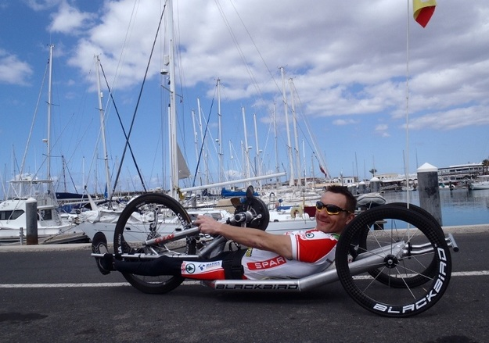
„To jest coś pięknego, to spełnienie moich marzeń. Chciałem mieć dwa złote medale, ciężko trenowałem, aby dojść do celu, ale jak widać, gdy czegoś naprawdę bardzo pragniemy, możemy to osiągnąć „

Slide 11
„Dopóki walczysz, jesteś zwycięzcą”
Św. Augustyn
Opracowanie:
Piotr Kaczor
Jędrzej Kędzierski

